Slide 1
Прогнозирование результатов матчей в командных видах спорта.

Slide 2
Что такое прогнозирование в спорте?
Это процесс использования данных и статистических моделей для предсказания результатов спортивных событий. Целью прогнозирования в спорте является предсказание исхода матчей, результатов соревнований или производительности отдельных спортсменов на основе имеющихся данных.

Slide 3






Преимущества прогнозирования в спорте
Принятие информированных решений
Минимизация рисков
Получение конкурентного преимущества
Улучшение подготовки и тренировок
Улучшение стратегий и тактик
Оптимизация ресурсов

Slide 4

Недостатки прогнозирования
Влияние эмоций и психологии
Неопределенность
Ограничения моделей и алгоритмов
Ограниченность данных
Изменчивость в спорте
Сложность интерпретации

Slide 5

Пользовательский интерфейс

Slide 6

Пользовательский интерфейс

Slide 7
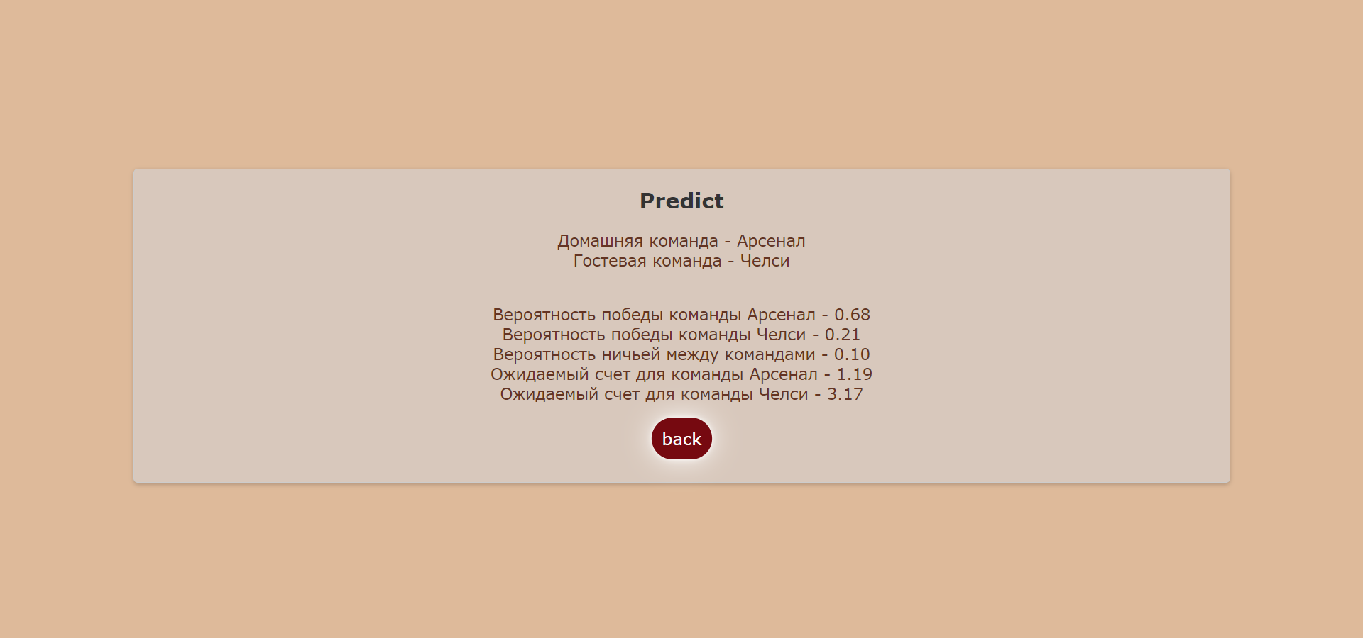
Пользовательский интерфейс

Slide 8
Улучшение проекта
Добавление множества данных, для улучшения точности прогнозирования
Добавление других видов спорта, для расширения возможности выбора
Доработка пользовательского интерфейса

